Slide 1
Золотая Орда: государственный строй, население, экономика, культура.
Урок истории в 6 классе
Учитель истории Мурзагалиева А. Б.
МОУ-СОШ №6 г. Маркса

Slide 2
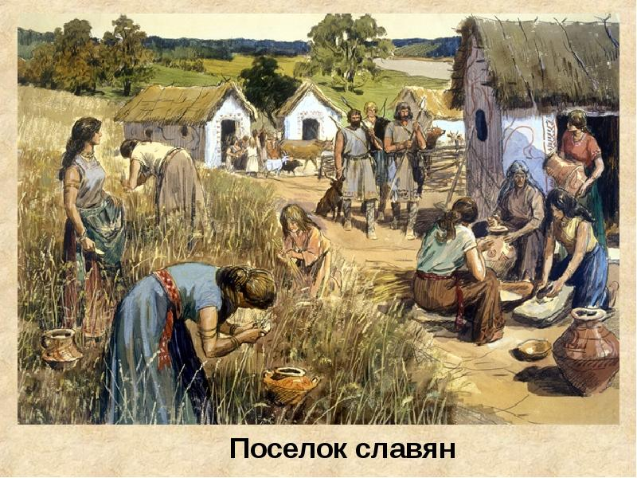
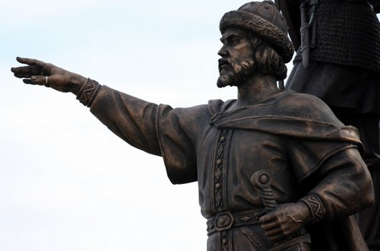
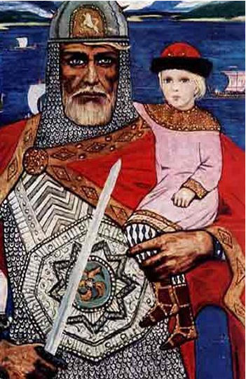
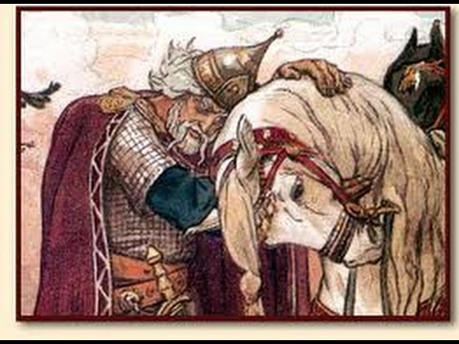
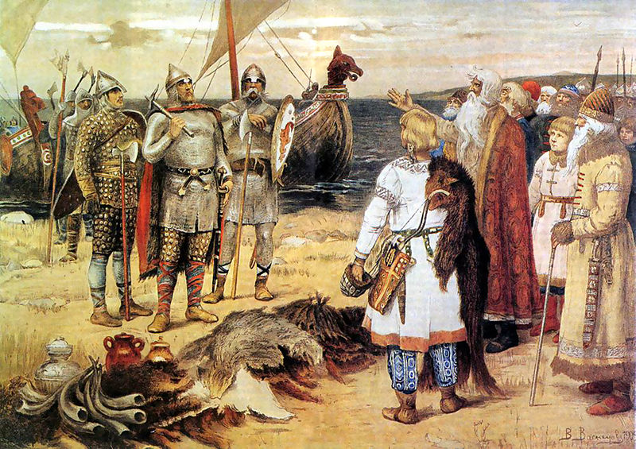
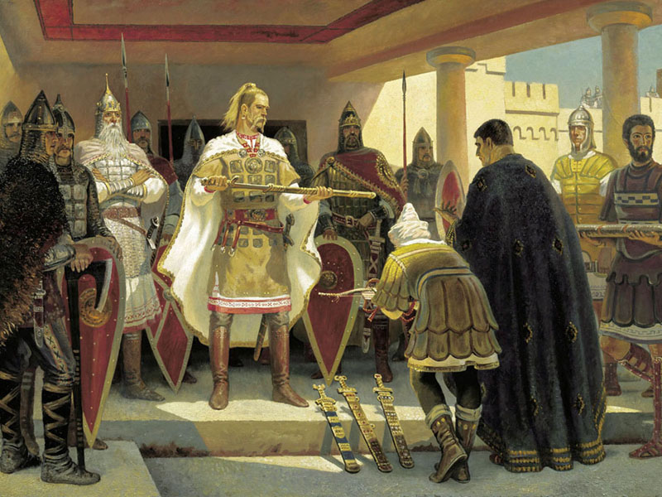
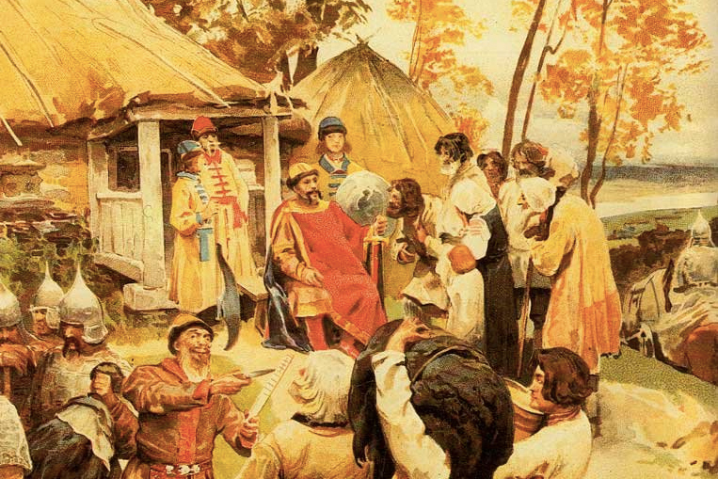
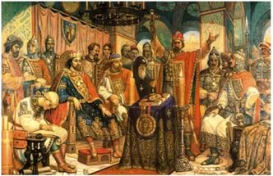
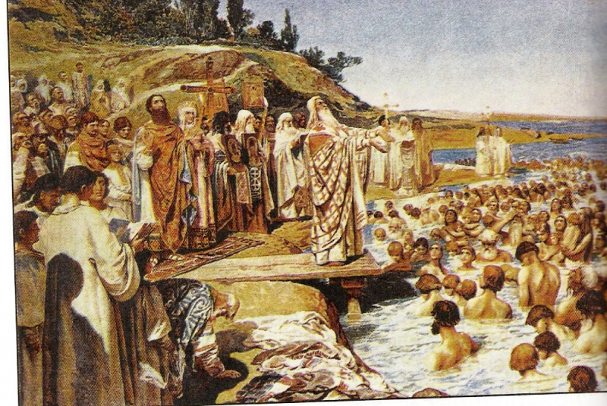
Шкатулка с историями

Slide 3
О чем идет речь в документе
1. «О, светло, светлая и красиво украшенная земля Русская! Настало время тяжёлых испытаний, обрушились на неё страшные беды Первая беда - вина самих русичей. Не сберегли они государства единого, начали князья воевать друг с другом »
2. «а другая беда из степей пришла, налетели, чёрны вороны, спалили города да сёла...»

Slide 4
России определено было высокое предназначение… Её необозримые равнины поглотили силу монголов и остановили их нашествие на самом краю Европы…
Образующееся просвещение было спасено растерзанной и издыхающей Россией…
А. С. Пушкин

Slide 5
О чем идет речь в документе
3. «Создали захватчики своё государство, а русских людей принудили дань платить. Ходили князья к хану со всей Руси дозволения спрашивать на то, чтобы править своей же землей!»

Slide 6
Золотая Орда: государственный строй, население, экономика, культура.

Slide 7
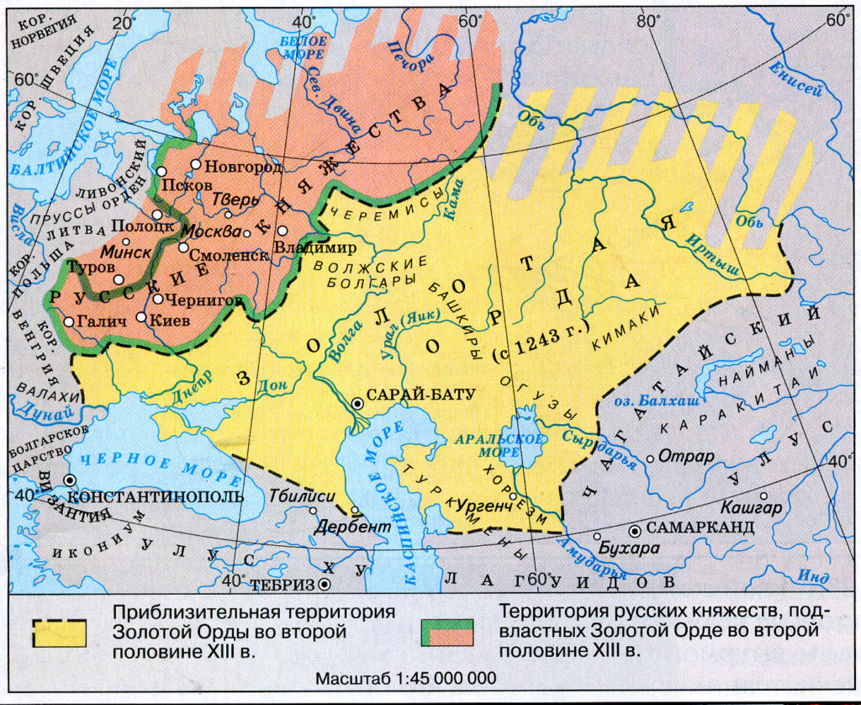
Золотая Орда

Slide 8
Золотая Орда
Территория Экономика
Государственное Религия
управление
Население

Slide 9
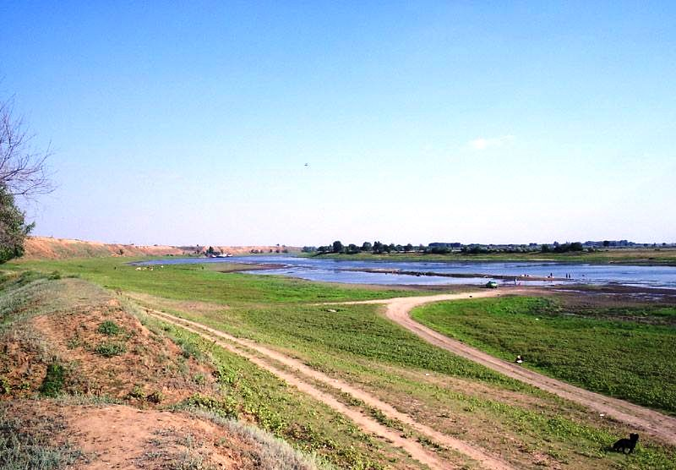
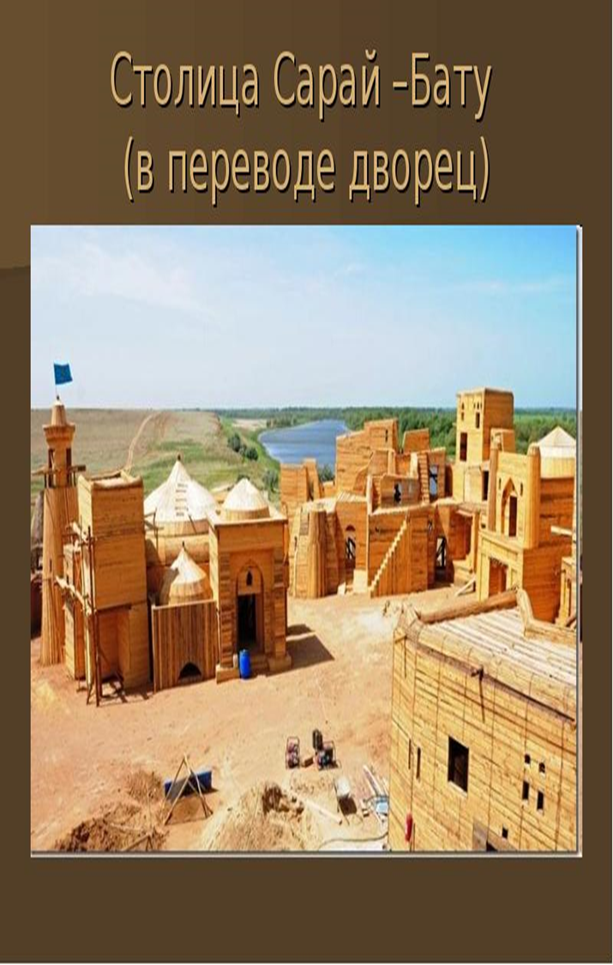
Сарай-Бату (Сарай-ал-Махруса — «Богохранимый дворец»; Старый Сарай, Сарай I) — средневековой город и столица Золотой Орды. Был основан около 1250 г. ханом Бату. Окончательно прекратил существование город в 1502 г. Располагался примерно в 80 км севернее современного города Астрахань в районе села Селитренное вдоль левого берега реки Ахтубы.

Slide 10
Политическая зависимость | Экономическая зависимость

Slide 11
Политическая зависимость | Экономическая зависимость
Княжение по ярлыку | Ежегодная выплата дани - «ордынский выход»
Контроль за деятельностью князей | Грабежи, увод людей в рабство
Вмешательство в порядок управления
Жестокая расправа с неповиновением

Slide 12
Основные понятия
ярлык-грамота на княжение
численники -чиновники хана Золотой Орды
баскак-представитель ордынского хана
выход-дань
владычество- господство
резиденция-местопребывание высокопоставленного лица
иго-угнетающая, порабощающая сила; гнет чьего-либо владычества

Slide 13
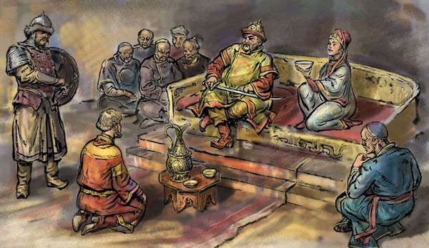
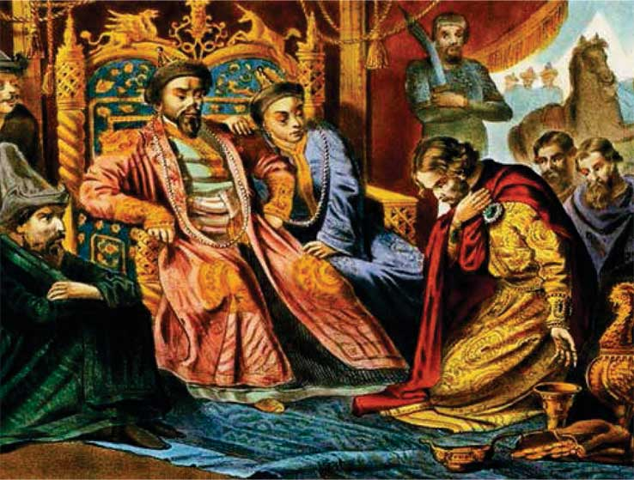

Slide 14
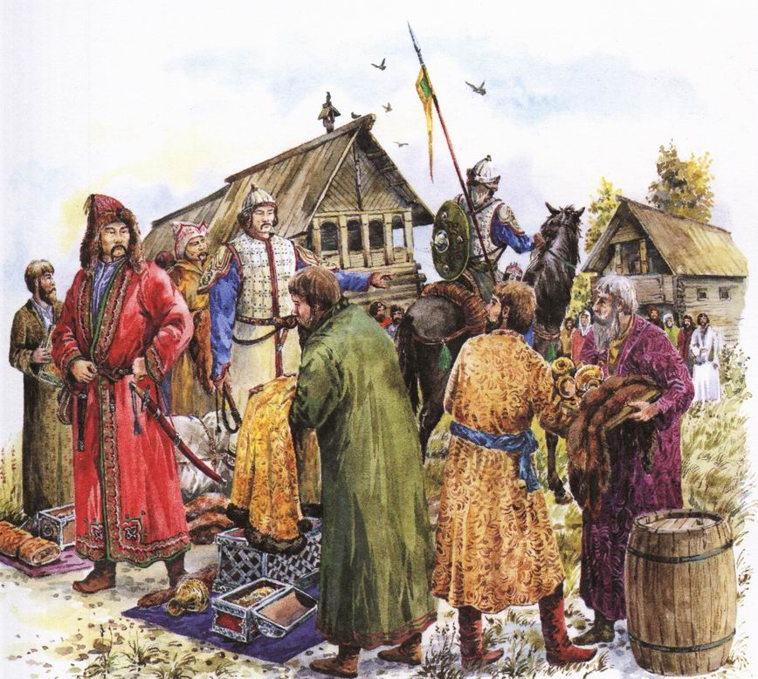

Slide 15
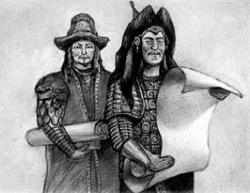

Slide 16
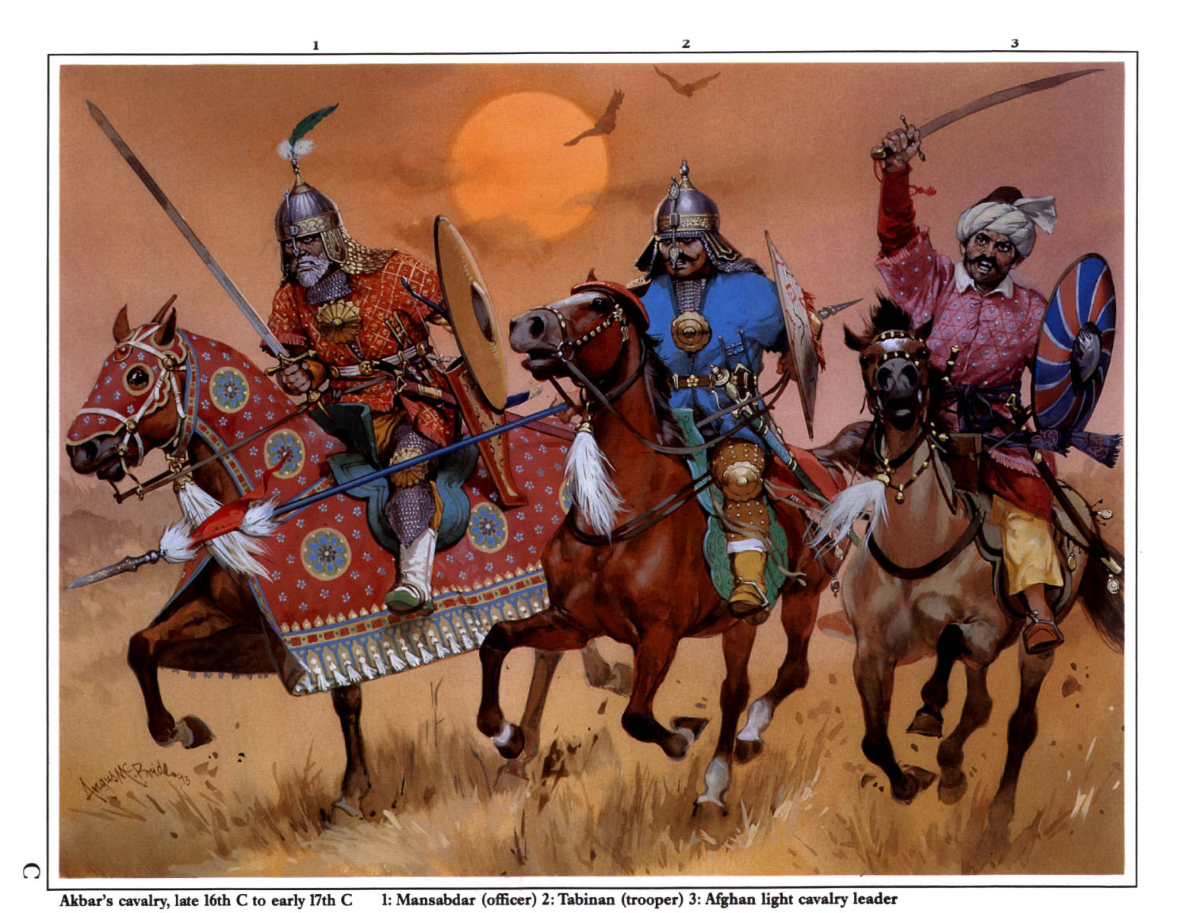

Slide 19
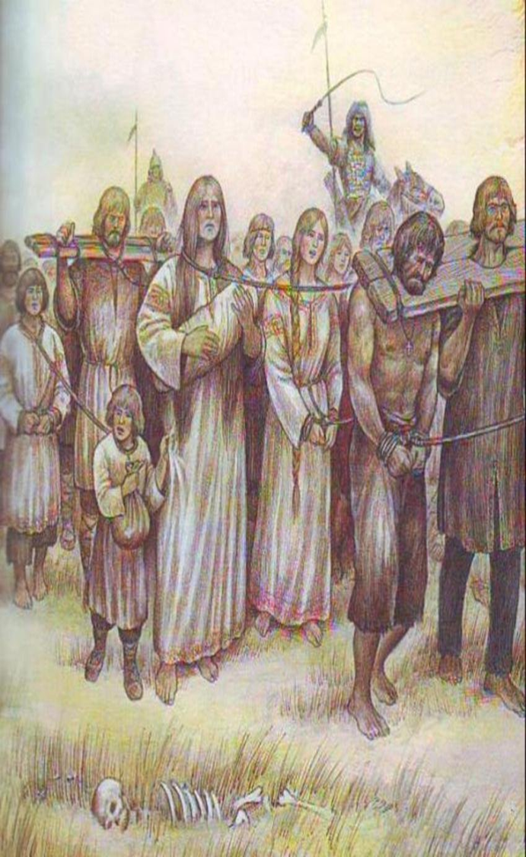

Slide 20
Монголо-татары оказали в основном положительное воздействие на развитие Руси, т.к. они подтолкнули создание единого Московского государства Н.М. Карамзин (историк 1766-1826 гг.)
Монголо-татары оказали незначительное воздействие на жизнь древнерусского государства.
С.М. Соловьев (историк 1820-1879 гг.), В.О. Ключевский (1841-1911 гг.)

Slide 21
Тест
1. Баскак – это:
а) монгольский чиновник, проводивший на Руси перепись населения
б) монгольский воин
в) военное звание в монгольской армии
г) представитель ордынского хана на Руси
2. Ханская грамота, дававшая право русским князьям властвовать в своих княжествах:
а) выход б) ярлык в) урок г) погост
3. Как назывались ежегодные платежи Золотой Орде
а). Внеочередные платежи
б) Ордынский выход
в) Налог
г) «Деньга»
4. Последствия монголо-татарского нашествия :
а) Развивалась торговля;
б) Пришли в упадок города;
в) Увеличилась площадь обрабатываемых земель;
г) Создавались новые оросительные системы.

Slide 22
ответы
1. Г
2. Б
3. Б
4. Б

